Slide 1



{{client_company}} 御中
{{proposal_title}}
Marketing – Sales – Consulting
株式会社スリーグッド {{proposal_date}}
©️ 2025 Three Good INC.

Slide 2
提案サマリー
スリーグッドの営業代行提案 - 3つの柱
質重視営業
ABM手法 探偵的営業
データ活用
定量・定性 PMFディレクション
豊富な実績
200社以上 全業界対応
↓
月間50件のアポイント獲得を実現 | CPA 18,000円での安定供給
項目 | 内容
サービス名 | 電話営業代行（アウトバウンドコール支援）
対象企業 | 建設業専門（従業員1～20名の小規模企業）
月間アポイント数 | 50件/月
月間架電時間 | 210時間（20コール/時間）
月間コール件数 | 4,200件（アポ率1.2%）
月額費用 | 90万円
CPA | 18,000円
特徴 | 質にフォーカスした営業スタイル、ABMによる探偵的営業
©️ 2025 Three Good INC.

Slide 3
「 スリーグッドの特徴」
電話営業のプロフェッショナル
{{proposal_summary}}
©️ 2025 Three Good INC.

Slide 4
ご依頼商材
「{{product_name}}」
{{product_description}}
©️ 2025 Three Good INC.

Slide 5
貴社営業課題と支援目的
{{client_challenges}}
{{value_proposition}}
©️ 2025 Three Good INC.

Slide 6
アプローチの流れ
©️ 2025 Three Good INC.

Slide 7
対応範囲
弊社対応範囲：グレー枠
貴社対応範囲：オレンジ枠
弊社対応範囲
リスト作成
初回電話アプローチ
受付NG
責任者離席
見込顧客獲得
（内容関心あり）
責任者NG
・責任者のネームド情報獲得
・繋がりやすい時間帯、日程の確認
・資料メール送付
・追客 / クロージング
・NG理由を定性、定量分析を実施。
訴求力を高めるスクリプトの改善
決着（NG）まで追客対応
アポイント獲得
貴社商談対応
契約受注
7
©️ 2025 Three Good INC.

Slide 8
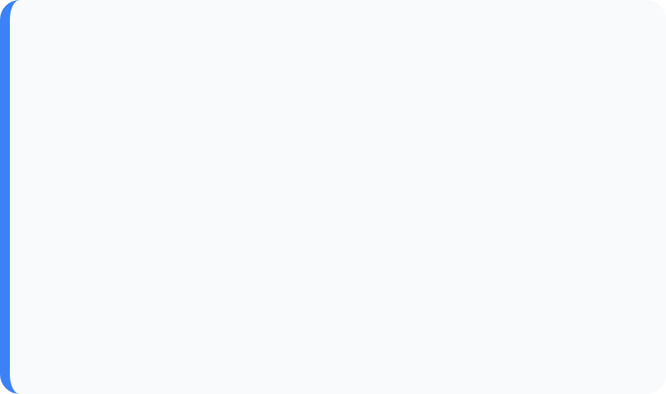
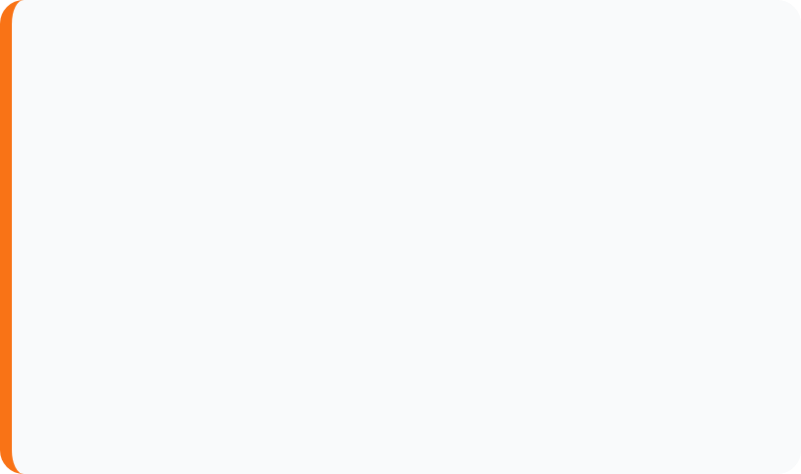
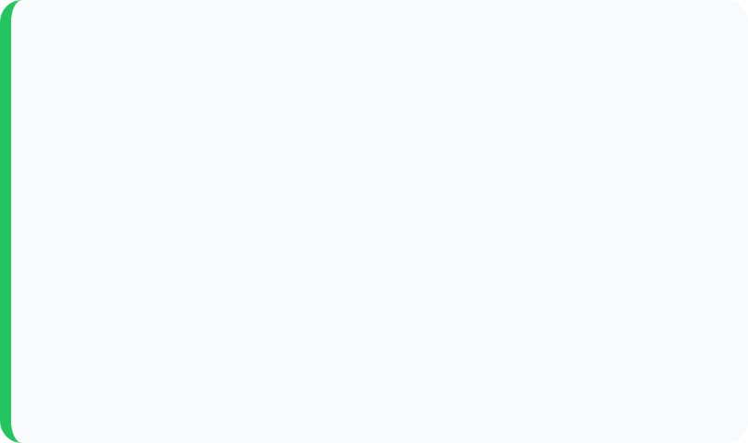
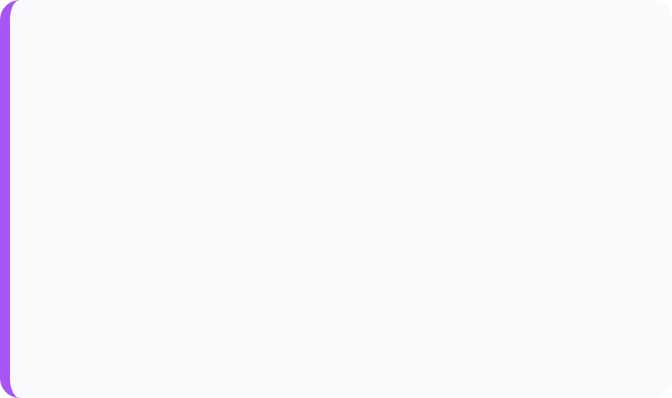




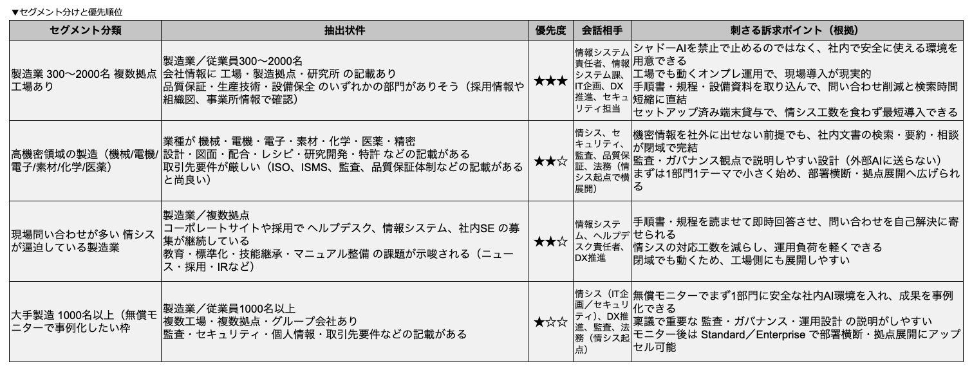
KPI / ターゲット
予算{{monthly_budget}}で月{{monthly_appointments}}件のアポイント創出を目指します！
月間架電数
担当者接触
月間アポイント
アポ単価
{{monthly_work_hours_calls}}
{{contacts_count}}
{{monthly_appointments}}
{{cpa}}
{{calls_per_hour}}
接触率{{contact_rate}}
代表・決裁者
{{cpa_note}}
©️ 2025 Three Good INC.

Slide 9
戦略
▼二段構えでアプローチを推進 1 大手製造へ先行アプローチし 、無償モニターで事例獲得 → Standard／Enterpriseへアップセル 2 並行してその他セグメントへ継続アプローチし 月10商談の土台を安定化
▼狙い
・大手の事例は、以降の商談短縮、受注率向上の最重要資産
・中堅セグメントで商談数の下支えを作り、月10件商談の再現性を担保
▼ポイント
・大手は「無償モニター」を突破口にして、事例と稟議材料を手に入れる
・事例が取れた瞬間から、他セグメントの商談化が一気に楽になる
・その他セグメントは、月次商談の土台を作る役割で並走する
・最終的に、Standard／Enterprise・端末追加・拠点追加でLTVを伸ばす設計にする
©️ 2025 Three Good INC.

Slide 10
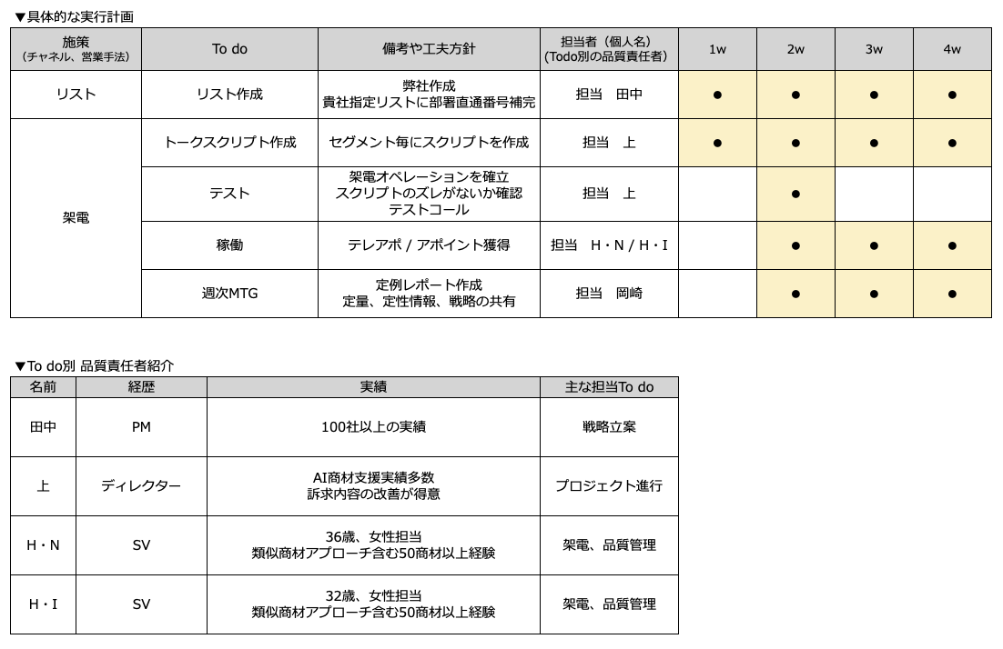
営業ロードマップ
最短1週間で稼働開始
10
©️ 2025 Three Good INC.

Slide 11
リスト作成方法
「量より質」を担保するリスト設計
©️ 2025 Three Good INC.

Slide 12
リスト抽出方法
最適なアプローチリスト作成
アウトバウンドの場合、アプローチリストの質に比例して、アポ率、担当者接触率、アポ件数の成果が
大きく異なります。量より質のアプローチに転換することで受注率を高めていきます。
（リスト抽出方法）
リストツール ： 業種、企業規模、売上、エリアなど細かくセグメントを絞り抽出可能
スクレイピング： WEBサイト、プラットフォーム上から自由に企業リストの作成可能
ターゲットの絞り込みができている状態の場合、より最適な企業リストの作成ができます。
部署直通番号 ： 担当部署直通番号の情報補完
©️ 2025 Three Good INC.

Slide 13
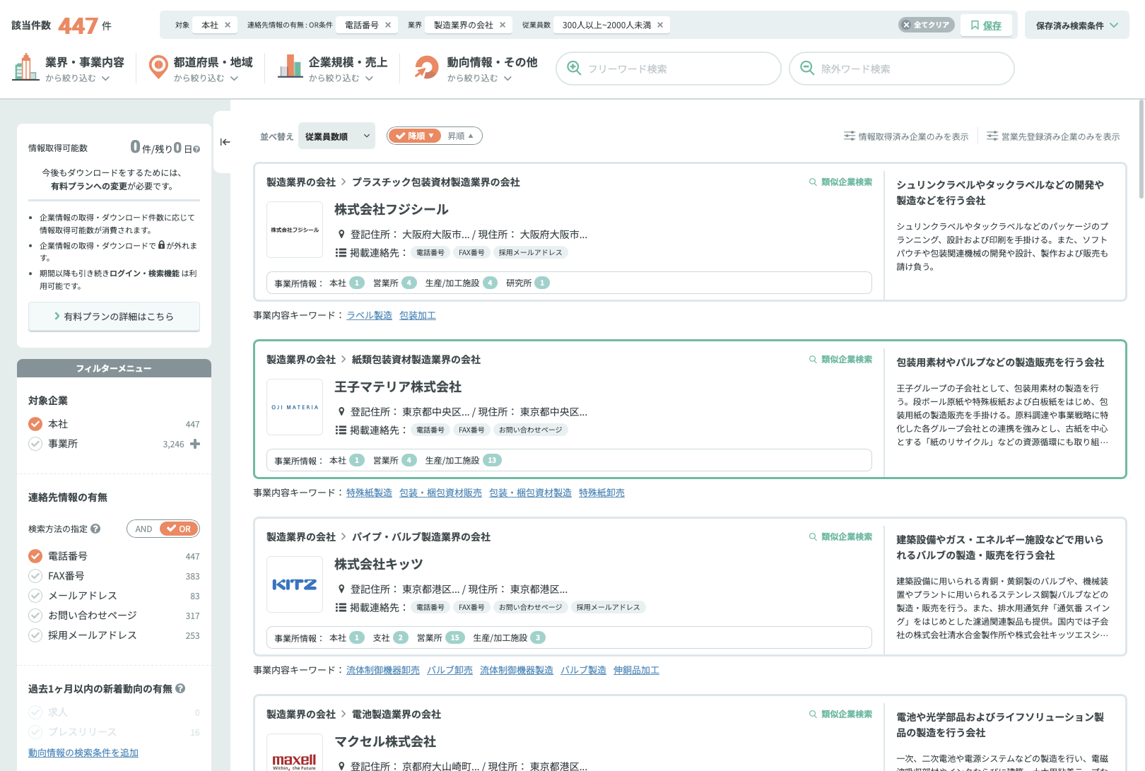
リスト抽出方法
優先1：製造業300〜2000名（勝ち筋）
製造業、従業員300〜2000名
工場／製造拠点／研究所の記載あり、品質保証／生産技術／設備保全の記載あり（いずれか）
©️ 2025 Three Good INC.

Slide 14
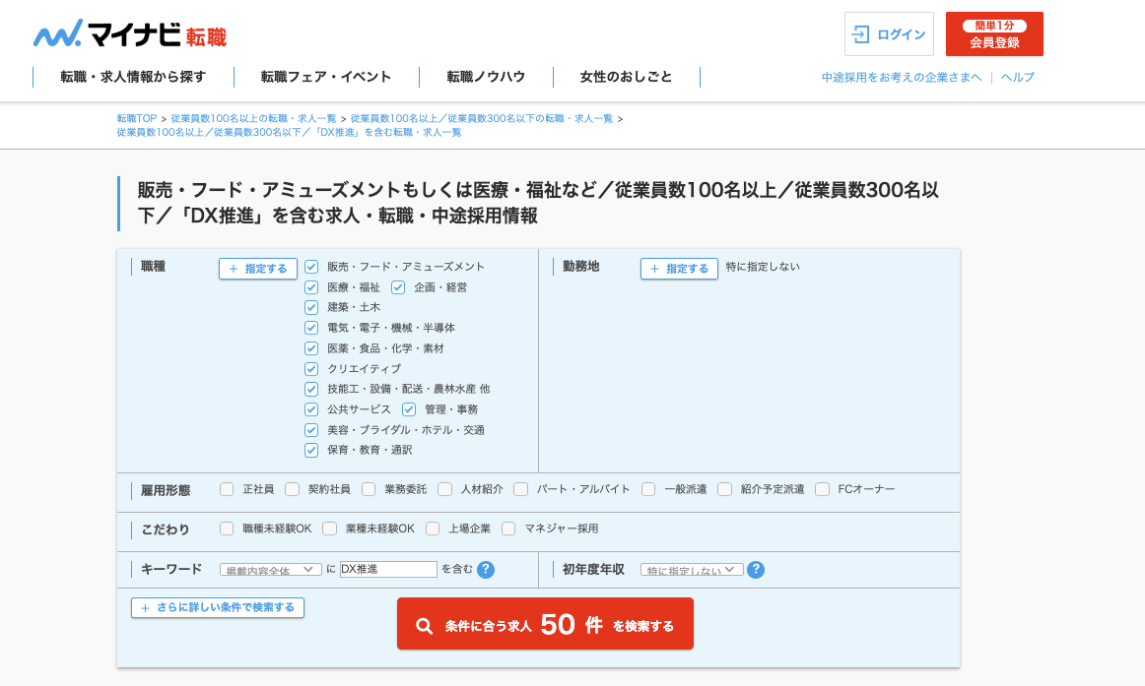
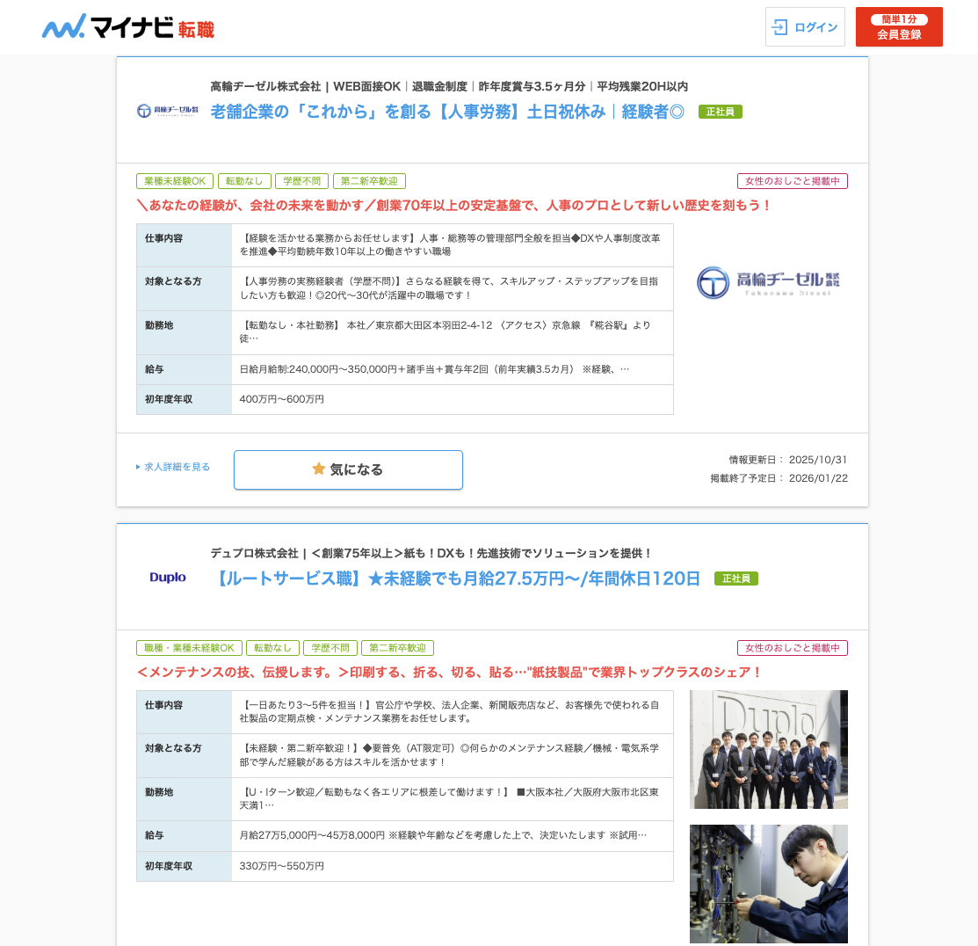
リスト抽出方法
DX・IT投資に前のめり中堅、大手企業
首都圏（1都3県）
求人に「DX推進・業務改善」記載あり企業
経営として変えたい意思がある企業、DX・AIの理解者候補が社内にいる企業、現場の非効率に日々直面している企業
を中心にアプローチ。
©️ 2025 Three Good INC.

Slide 15
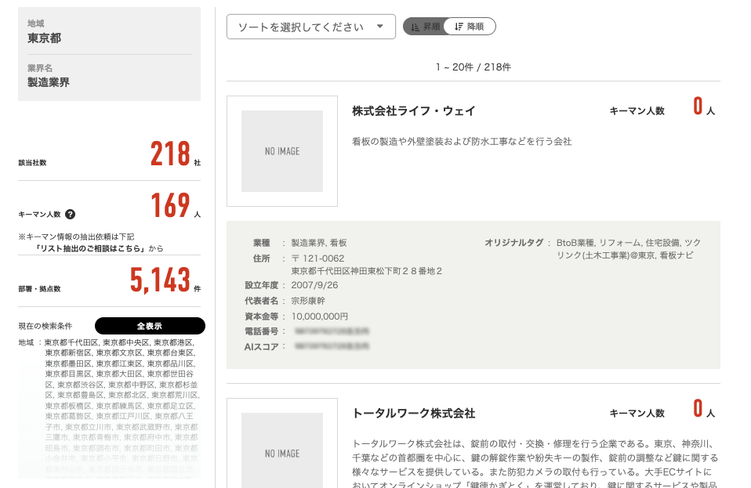
リスト抽出方法
バックオフィス負荷が高い製造・卸・多拠点サービス企業
首都圏
「経理・総務・人事を少人数で兼務」の企業。バックオフィス負荷が高い業種を重点アプローチ。
業種：
製造業、卸売・商社、物流・運送・倉庫、建設・設備工事・内装業、多店舗サービス業、医療・介護・福祉
人材サービス・派遣・BPO、不動産
©️ 2025 Three Good INC.

Slide 16
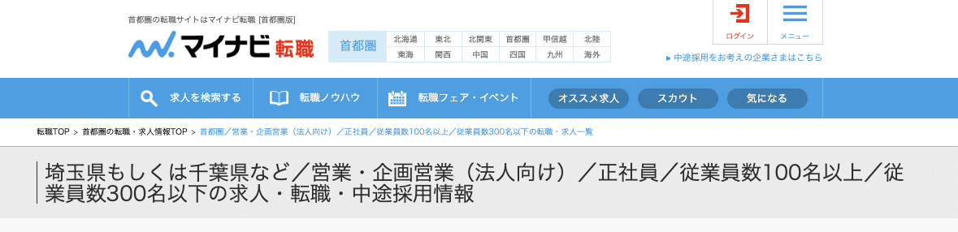
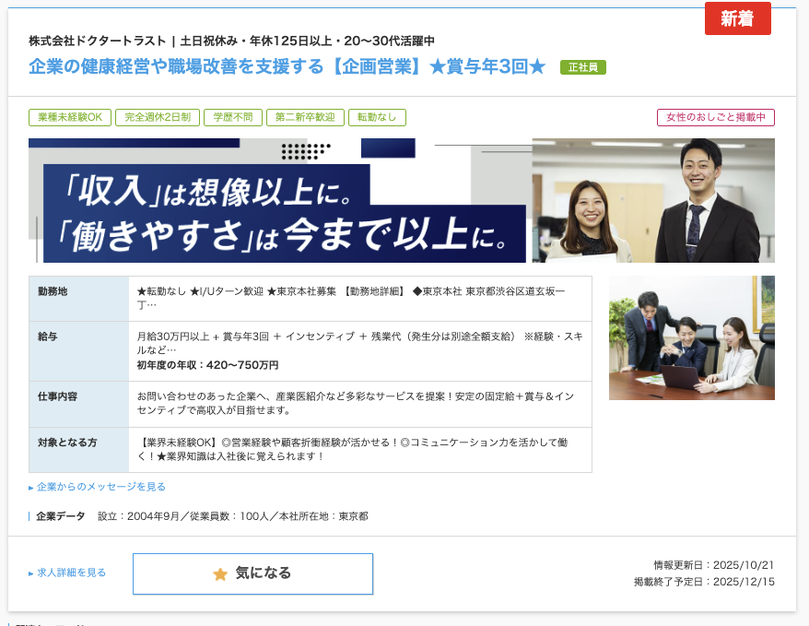
リスト抽出方法
営業資料・提案業務が重いBtoB企業（IT・コンサル・サービス）
首都圏
業種：IT、SIer、コンサル、BtoBサービスなど
求人・HPで「提案型営業」「資料作成が多い」「ソリューション営業」を謳っている企業
©️ 2025 Three Good INC.

Slide 17
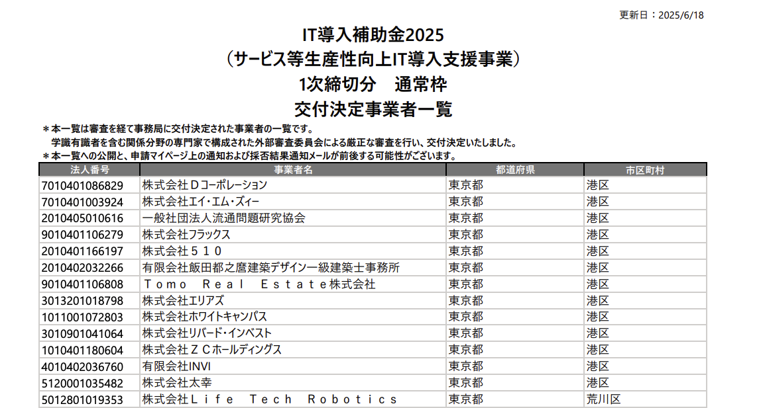
リスト抽出方法
DX・IT投資に前のめり中堅企業
首都圏（1都3県）
規模：従業員150〜300名
IT導入補助金・DX補助金の採択企業
IT・DXにお金を出す会社で、経営課題とDXテーマがはっきりしている企業が多い傾向あり。
補助金採択企業のベースリストに従業員数を絞り込み、リスト作成実施。
©️ 2025 Three Good INC.

Slide 18
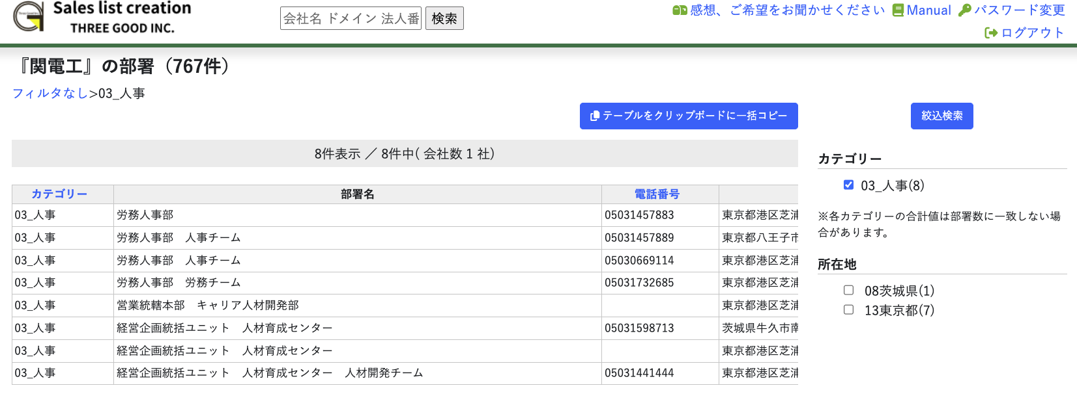
自社開発 リストシステム Sales list creation
部署直通番号リストの活用により、成果を飛躍的に向上！
リスト会社との共同開発により、スリーグッドでは部署直通番号ツールを開発いたしました。 大手・中小企業20万社･150万部署のデータベースから、アプローチしたいターゲットだけを
抽出します。データは隔月で最新のデータに更新しています。 会社名を入力したら、その会社のすべての部署名とそれに付随する電話番号が表示される仕組みです。
©️ 2025 Three Good INC.

Slide 19
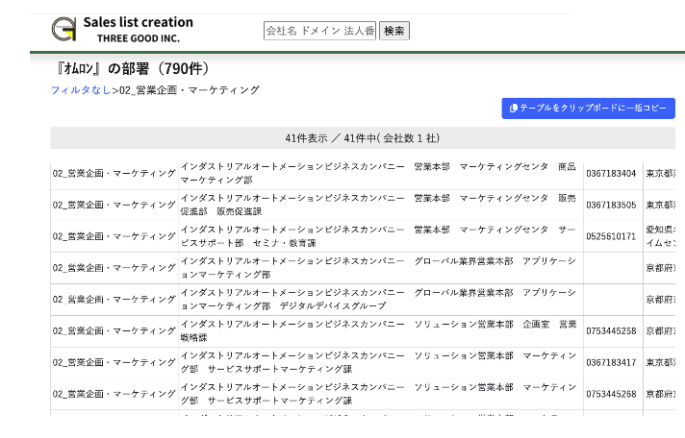
リスト作成方法 部署直通番号
部署直通番号リストは、受付NGを大幅に減らすことが可能！
ハウスリスト（例）
①アポイント率/担当接触率があがる
・部署直通番号のため、担当キーマンに接触しやすい
・全てのリストを網羅できるわけではありませんが、事業部リ
ストを豊富に保有しているため、課題を抱えているターゲッ
トにおいても有効活用することができます。
②活用方法
・ベースリストを作成し、そのリストに対して、部署直通番
号を補完してリスト作成。
©️ 2025 Three Good INC.
Strictly Confidential

Slide 20
部署直通番号リストの有効性
担当者の接触率を高めることで、アポイント数2倍を実現！
効率的に安定したアポイント創出が可能！
部署直通番号リストは、受付NGを大幅に減らす効果あり！より効果的な営業を実現します！
代表電話番号リストのみ
部署直通番号リスト活用
接触率
8%
接触率
16%
（コール）500件 ×（接触率）8% = （接触数） 40件
（接触) 40件× (接触アポ率）10% = 獲得アポ数4件
VS
（コール）500件 ×（接触率）16% = （接触数） 80件
（接触) 80件× (接触アポ率）10% = 獲得アポ数8件
40件
4件
80件
8件
接触数
アポイント数
接触数
アポイント数
©️ 2025 Three Good INC.

Slide 21
マルチアプローチ戦略
©️ 2025 Three Good INC.

Slide 22
フォーム営業
メールフォームの活用
リストの質を高めることで、担当者接触率が1.2~2倍UP
メールフォームの目的：受付突破を目的としたメールフォーム営業となります。
メールフォーム営業
アウトバウンドコール
■ 一度に多くの企業接触可
■ 開封率、CVを可視化→ニーズの可視化
■ 受付突破に有効
■ 総務から担当部署に情報共有、情報伝達が
できる。
■ 有効リストの作成
※代表メールアドレス含む
■ 潜在顧客/顕在顧客へのアプローチ可能
■ 定性情報、定量情報の取得
■ 即効性
■ リード育成
■ 決裁者に直接アプローチ
＋
©️ 2025 Three Good INC.

Slide 23
フォーム営業メリット
確度の高い企業に絞りアウトバウンドコールの実施
プロジェクトマーャー
プロジェクトマーャー
プロジェクトマーャー
メール送付
アウトバウンドコール
リード育成/獲得
リストのホットリード化
目標：送信成功率40%以上、CVR3%以上
月1回フォーム送信
ホットリードに対するテレアポ実施
見込顧客の獲得
リードナーチャリング
見込顧客の育成
資料送付
課題・検討時期・ニーズヒアリング
見込顧客の回収
お問い合わせフォーム営業＋アウトバウンドコール効果
①アポイント率/担当者接触率があがる
■架電時の不信感の払拭ができる
■フロントトークのきっかけをつくり、聞く姿勢をもってもらえる
■資料送付依頼に逃げられることを防げる
■受付突破率UP / 担当責任者・代表取締役の取次率UP
②リードの質、温度感があがる
■事前に情報を伝えた上でトーク展開できるため、よりお客様の情報のヒアリング
掘り下げた内容を突っ込んで話せるため、アポイントの精度UP
■関心度合が高いため、架電時の着電率UP
■ニーズ、目線が合わない事によるアポイントを減らすことができる
©️ 2025 Three Good INC.

Slide 24
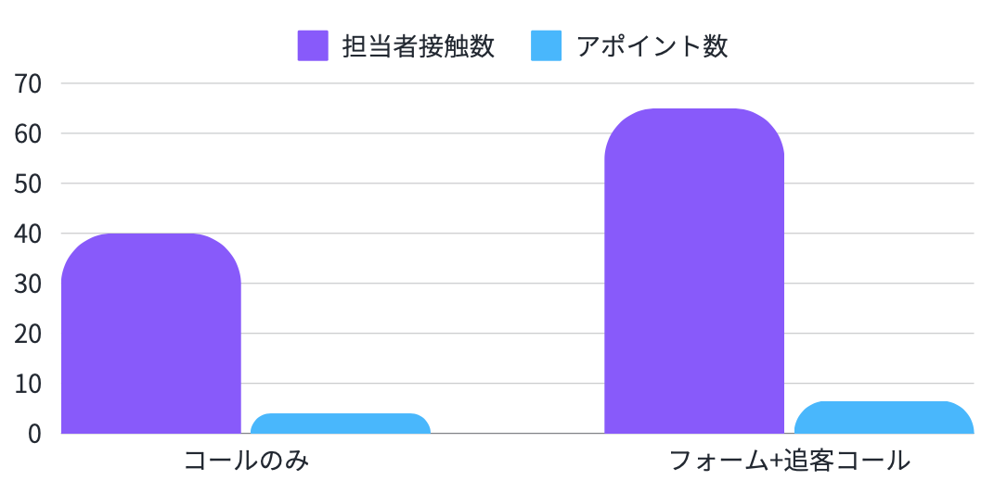
営業手法別担当者接触率
フォーム＋コールを併用すると担当者接触率を高めることができます
コールのみ ： （コール）500件 ×（接触率）8.0% = （接触数）40件 × (接触アポ率）10% = 獲得リード数4件
フォーム＋コール ： （コール）500件 ×（接触率）13% = (接触数）65件 × (接触アポ率）10% = 獲得リード数6.5件
18%
12%
©️ 2025 Three Good INC.

Slide 25
部署直通番号リストの有効性
フォーム＋コールを併用すると担当者接触率を高めることができます
より効果的な営業を実現します！
コールのみ
フォーム+コールの場合
接触率
8%
接触率
13%
（コール）500件 ×（接触率）8% = （接触数） 40件
（接触) 40件× (接触アポ率）10% = 獲得アポ数4件
VS
（コール）500件 ×（接触率）13% = （接触数） 65件
（接触) 80件× (接触アポ率）10% = 獲得アポ数6.5件
40件
4件
65件
6件
接触数
アポイント数
接触数
アポイント数
©️ 2025 Three Good INC.

Slide 26
支援事例
©️ 2025 Three Good INC.

Slide 27
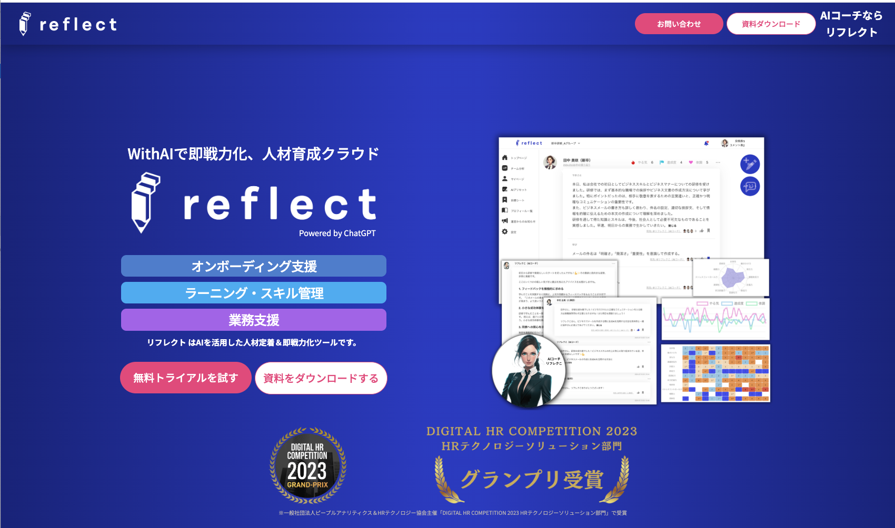
支 援 実 績
商材 :AIを活用した人材育成ツール
ターゲット ：人事部門 / 経営企画 / 代表
対応内容 ：アウトバウンド（テレアポ）、リスト作成、分析（定性、定量）
架電アポ率 ：2.5%（アウトバウンド）
アポ数 ：30件/月
研修の定着・可視化ニーズに特化したアプローチで、アポ率2.7%・担当者接触率18%を実現
【主な施策】
定量、定性分析に基づき、顧客ニーズを分析し、ターゲットの選定と訴求が刺さりやすい内容を可視化。
① 定着・可視化に特化したテーマ訴求
「定着しない研修」「効果測定ができない」といった現場の定番課題に焦点を絞り、AI活用による振り返り・フォロー支援を明確化。抽象的な「生成AI」ではなく、定着・可視化型、研修業務負担削減に合わせて個別のスクリプトで訴求。
② 質の高いセグメント戦略
部署直通番号リストでアプローチ実施。
さらに、研修実施頻度、AI検討段階、外部講師有無、業種（製造／金融／小売／物流など）別に優先順位をつけ、アプローチ実施。
アウトバウンドの相性がよい業種を優先し、担当者接触率18%、アポ率2.5%を達成。
©️ 2025 Three Good INC.

Slide 28
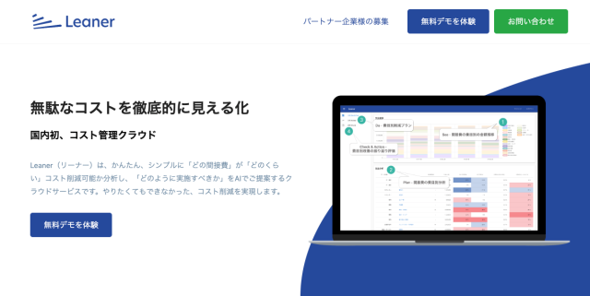
支 援 実 績
商材 : 購買業務効率化システム（SaaS)
購買、調達の見積業務、交渉履歴など効率化/データ活用/属人化の改善サービス
稼働時間80h（内訳）：テレアポ、追客、リードナーチャリング、分析（定性、定量）
ターゲット ：製造（鉄鋼、産業機械、自動車、電子部品、非鉄、建機）
窓口 ：購買、調達の決裁者
平均架電アポ率 ：1.5%
○課長以上の決裁者に特化したアウトバウンドアプローチ
受注率を高める目的で、課長以上レイヤーの決裁者にピンポイントアプローチ。
決裁者との接触率をいかに増やすことができるかという点において、購買、調達部門の部署直通番号の活用と決裁者が必要として
いる関心の高いテーマ、部署の目標、抱えている課題を想定したトークスクリプトを作成。テーマや課題に関しては、業界動向を
市場分析、企業IR情報の確認による、会社が目指す方針などを紐解き、DX（データ活用）によるオペレーションの効率化、原料高
騰を背景により調達コスト低減を目指す共通課題を見つけ、分析内容に基づいた訴求力の高いトークスクリプトでアプローチ。
結果として、代表電話と比べ、担当者接触率が3倍に、アポ率が2倍を実現。
©️ 2023 Three Good INC.
Strictly Confidential

Slide 29
支 援 体 制
ABM×PMFを支える少数精鋭の専属体制
©️ 2025 Three Good INC.

Slide 30
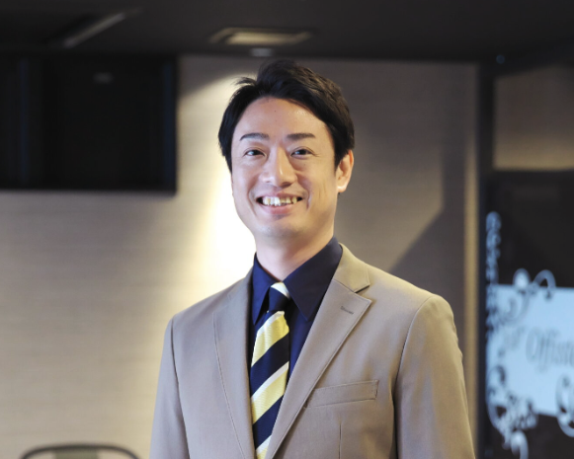
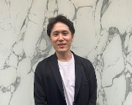


支 援 体 勢
Sales Member
貴社商材に最適化された専属チームで伴走支援
アウトバウンド経験豊富な担当のみで営業チームを構築
支 援 体 勢
支 援 体 勢
支 援 体 勢
PM
代表取締役 田中
年齢：38
【担当経験】
・2014年営業代行会社立ち上げ。
・200商材以上支援実績あり。
【担当内容】
・プロジェクトの品質管理責任者
・社員教育
・マネジメント
ディレクション
担当 R.U
年齢：37
【支援実績】
パーソル / 日総工産 / 森永乳業
ツナググループ・ホールディングス
フェニクスコンサルティング
リフレクト など
【担当内容】
・ディレクション経験50商材以上
・HR/研修商材支援実績多数
・KPI達成に向けたディレクション支援
アウトバウンド営業
担当 H.N 女性
年齢：36
【支援実績】
オイシックス など
50商材以上経験あり
【担当経験】
・法人営業10年経験、SV経験者
・アポ率1.5〜1.8%を安定維持
・共感力が高く、ヒアリングが得意
アウトバウンド営業
担当 H.I 女性
年齢：32
【支援実績】
オイシックス など
50商材以上経験あり
【担当経験】
・法人営業8年経験、SV経験者
・平均アポ率2.2%
・追客、クロージングが得意
30
©️ 2025 Three Good INC.

Slide 31
なぜ成果が上がるのか：PMF型ディレクション
PMFに基づくディレクションとは？（Product Market Fit）
提供するサービスが顧客ニーズに合致し、顧客が「これを探していた」と自然に受け入れてもらえる状態に転換することです。
❎ 従来の「売り込み」型の営業
・ 顧客の真のニーズとのズレ
・ 強引な営業アプローチ
・ 成果に結びつきにくい
⭕️ PMF起点の「価値提案」型の営業
・ 顧客が自ら求める状態
・ 提供する価値とニーズの合致
・ 継続的な成果の創出
弊社では、 PMFの考えを営業プロセスに適用しております。
「誰に／何を／どの順番でアプローチするか」に対して、
定性情報（お客様の反応、NG理由など）× 定量情報（アポ率、接触率など）を組み合わせて分析、継続改善。
「売り込み」から「顧客が欲しい」という価値訴求に転換し、成果に結びつきやすくします。
31
©️ 2025 Three Good INC.

Slide 32










PMF型ディレクションプロセス
PMF型ディレクションの最初のステップは、営業活動から得られる多様なデータを体系的に収集し、分析することです。
定性情報
定量情報
NG理由：アポイント獲得に至らなかった、または受注に至らなかった際の顧客からの明確な拒否理由や懸念点
日次、週次、月次での架電数
アポイント数、架電からのアポイント率
アポイント理由：アポに繋がった理由、また、ポジティブな意見の集約。
1時間あたりのコール数、リスト毎のアポ率、担当者接触率
フォーキャスト値（このままだと着地どれくらい）などの日々変わる数字の共有
所感・考察：架電している際の所感ポイント。他サービスと違い、どこの部分が引っかかるか、などの架電者の生な声を共有。
データ分析のプロセス
これらの定性・定量データを組み合わせることで、表面的な数値だけでなく、その背景にある顧客の心理や市場の傾向を深く掘り下げます。この分析結果をもとに、営業戦略の精度を飛躍的に向上させます。
32
4 / 9
©️ 2025 Three Good INC.

Slide 33














PMF型ディレクションプロセス
継続的な改善サイクル
データ収集
問題点
ボトルネック
ネクストアクション
データ分析
ペルソナと勝ちパターンの発見
改善と実装
定性情報、定量情報を元に、どこに問題があるのかを分析し、問題点を発見する。
問題点のボトルネックを特定し、ネクストアクションを策定。場合によってはクライアント企業とも相談し、解決策を講じる。
ボトルネックの発見し、ネクストアクションを実施していき、その効果を日次、週次で検証。正解であればそのまま。間違っていれば再度問題点の特定をしていく。
▼ 結果の向上
アポイント率の向上
受注率の向上
ターゲット制度の向上により、効率的なアプローチ
顧客の課題に合った価値提案により、受注率UP
▼ 成果があがる理由
✓ 毎週「ズレ」を修正し、ターゲッ
ト精度と訴求精度を同時に向上さ
せます。
✓ PMF達成により、強引な営業では
なく「価値提案型」の営業が実現
します。
✓ 結果として、安定したKPI達成に
直結します。
33
©️ 2025 Three Good INC.

Slide 34
SPIN話法を活用したトークスクリプト
SPIN話法を活用したトークスクリプトの型化
SPIN話法とは、話し手が質問を繰り返し、顧客が自分で潜在的なニーズを認識できる点が特徴の対話手法です。
Situation
状況質問
Problem / implication
問題質問・示唆質問
Need Payoff
解決質問
・現在どのような取り組みを
されているか？
・どのような課題があるか？
・その課題に対する提供価値
は何か？
・想定される課題を訴求、課題有無の確認
現状の状態と解決したい課題を認識させる
・その状態が続くと〇〇の状態になりませんか？
状態放置による課題、デメリットの訴求
・予算、費用感の意識をさせる
・決裁者情報（役職、部署、担当者情報）の確認
・ニーズ（温度感別）
・検討時期（今すぐ〜時期未定）
・他社との差別化している部分
優位性の訴求
・他社事例、成功事例
・解決できる課題と解決後に実
現できることの訴求
など
©️ 2025 Three Good INC.

Slide 35
リードナーチャリング（追客施策）
架電するタイミングが重要！決裁者へのアプローチを最適化し、成果を最大化
多忙な決裁者に対して、最適なタイミングで課題解決に向けた訴求力の高い価値提案を行います。
ICTコールシステムで顧客情報 / スケジュール管理（ネクストアクション日の設定） / 見込顧客の追客管理
架電
受付NG
責任者離席
呼出音
アポイント
・決裁者へ取次依頼 / 責任者のネームド情報獲得
・繋がりやすい時間帯、在籍している日程の確認
・次回アクション日の確定/追客
ネームド
見込顧客獲得
（内容関心あり）
・サービス資料メール送付（アポ率あがりやすい）
・課題、取組状況などヒアリング→価値訴求
・追客 / クロージング
責任者NG
・NG理由を定性、定量分析を実施。（ニーズを可視化）
訴求力を高めるスクリプト、ターゲティングの改善
・時期を改めて追客
35
©️ 2025 Three Good INC.

Slide 36
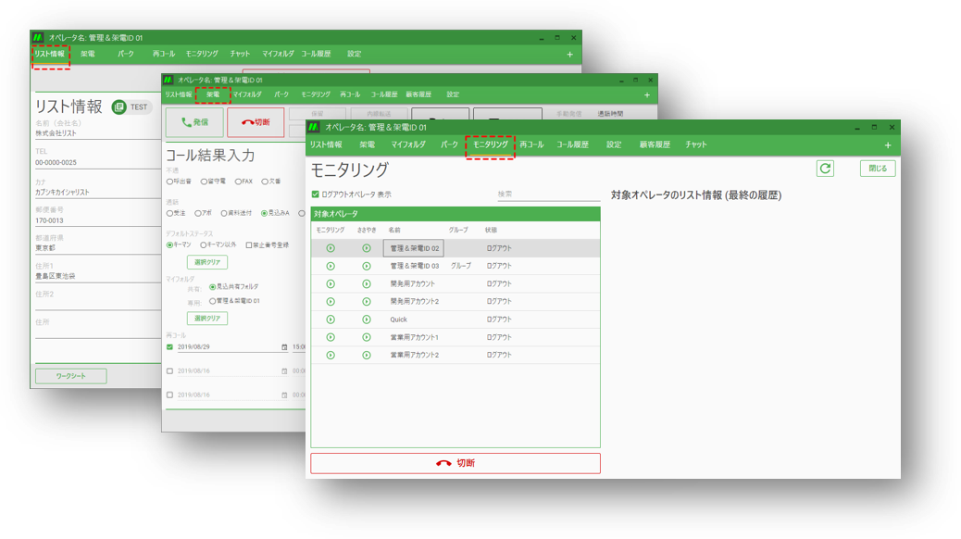
営業管理システム
システムで効率的に管理とアプローチを最適化し、成果を最大化
最適なタイミングで課題解決に向けた訴求力の高い価値提案を行います。
ICTコールシステムで顧客情報 / スケジュール管理（ネクストアクション日の設定） / 見込顧客の追客管理
・見込管理機能（アラート機能）
・リアルタイムでの音声モニタリング機能
＊SVが常に音声データを監視
・CSV書出しでデータ分析が容易
・音声保存機能
・架電効率大幅UP
36
©️ 2025 Three Good INC.

Slide 37
報告事項
日々の営業進捗と達成状況など日次、週次でご報告いたします。
・日次の稼働報告（コール数、アポイント数、アポ率、担当者接触率、商談議事録など）
リアルタイムでいつでも確認することができます。
・定例ミーティング 4回/月
・その他
コール結果は全て録音していますので、必要に応じてテレアポ音声ログの共有させていただきます。
トークスクリプトの内容は開示可能。
→ 営業内容がしっかりと可視化されるように、透明性の高い営業を行なってまいります。
©️ 2025 Three Good INC.

Slide 38
費用プラン
Three good
©️ 2025 Three Good INC.

Slide 39
月額固定プラン
スモール
スタンダード
プレミアム
・契約期間：1ヶ月〜
・アポイント件数はシミュレーションとなります。
・kakutoku手数料、消費税は含まず
22.8万円
31.2万円
39.6万円
/ 月(税別）
/ 月(税別）
/ 月(税別）
稼働時間
40h
60h
80h
営業手法
テレアポ
テレアポ
テレアポ
コール数 / アポイント数
600件 / 7件
900件 / 11件
1,200件 / 15件
トークスクリプト作成/修正含む
◯
◯
◯
リスト作成 （修正含む）
◯
◯
◯
定例MTG 4回（月）
◯
◯
◯
ディレクション費用 （総額に含む）
6万円
6万円
6万円
営業支援体制
PM 1名
専属ディレクター1名
営業担当2名
PM1名
専属ディレクター1名
営業担当2名
PM1名
専属ディレクター1名
営業担当2名
アポイント獲得単価（CPA）
32,571円
28,364円
26,400円
©️ 2025 Three Good INC.

Slide 40
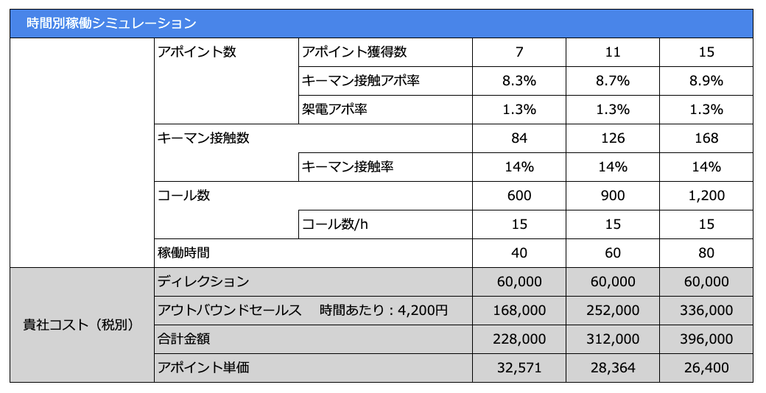
※シミュレーションの数値は、アプローチする業界や業種により変動いたします。 ※kakutoku手数料および消費税は含まれておりません。
©️ 2025 Three Good INC.

Slide 41
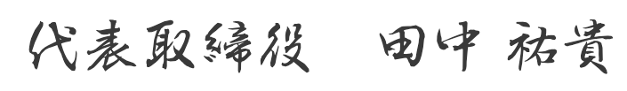
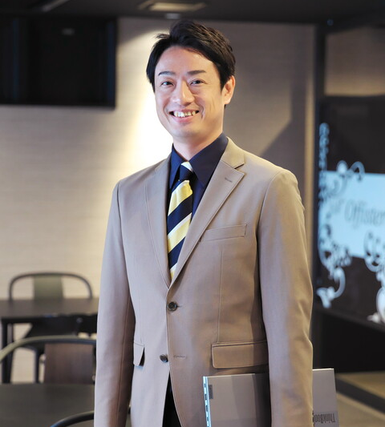
代 表 経 歴
BtoB営業戦略コンサルタント / 法人営業支援事業統括
▪️ 職歴
・グローバルステージ株式会社 営業開発部 セールスマネージャー
・新規開拓営業部門にて2ヶ月連続トップセールス達成
・ウォーターサーバー事業における営業戦略立案・実行
・日本産業株式会社 法人営業部
・京都先斗町 料亭
【起業・独立後の実績】
・通信インフラ・ウォーターサーバー代理店事業を経て、 2020年より
BtoB営業支援事業を展開
・導入実績：200社以上
・支援領域：営業戦略立案／営業組織構築／ 営業プロセス最適化／新規
開拓支援
【学歴】 びわ湖成蹊スポーツ大学 卒業
【出身】 京都府
©️ 2025 Three Good INC.

Slide 42

会 社 概 要
商 号 | 株式会社スリーグッド
代 表 | 代表取締役社長 田中 祐貴
事 業 内 容 | 営業代行事業
資 本 金 | 800万円
設 立 | 2014 年 1 月
本 社 所 在 地 | 京都府京都市中京区河原町通二条下る二丁目下丸屋町403番地 FISビル7階
電 話 番 号 | 075-541-1624
©️ 2025 Three Good INC.

